Slide 1



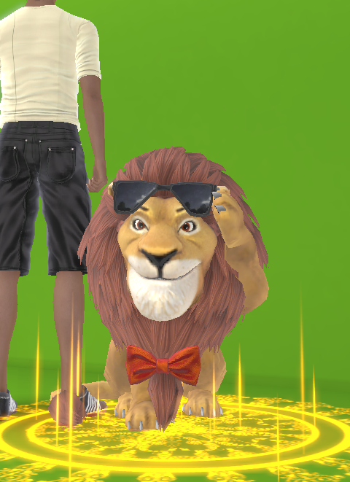





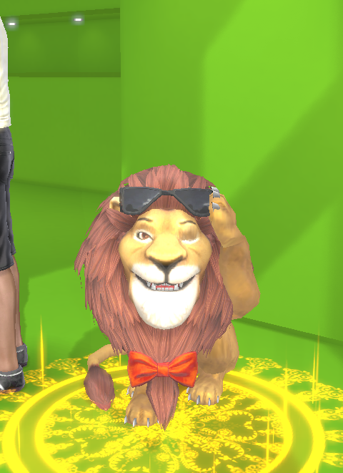



벤치 마킹 이미지 고대 건축물을 탐험하는 탐험가 이미지.

Slide 2
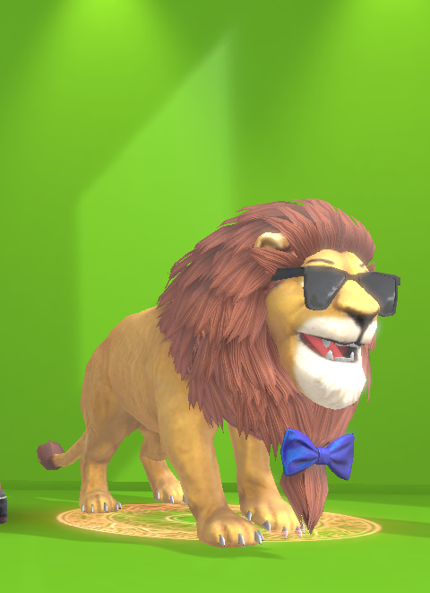






벤치 마킹 이미지 고대 건축물을 탐험하는 탐험가 이미지.

Slide 3
80~90년대 팝 스타 앨범 자켓 이미지
The Leatles
The Lingo Star Come!

Slide 4
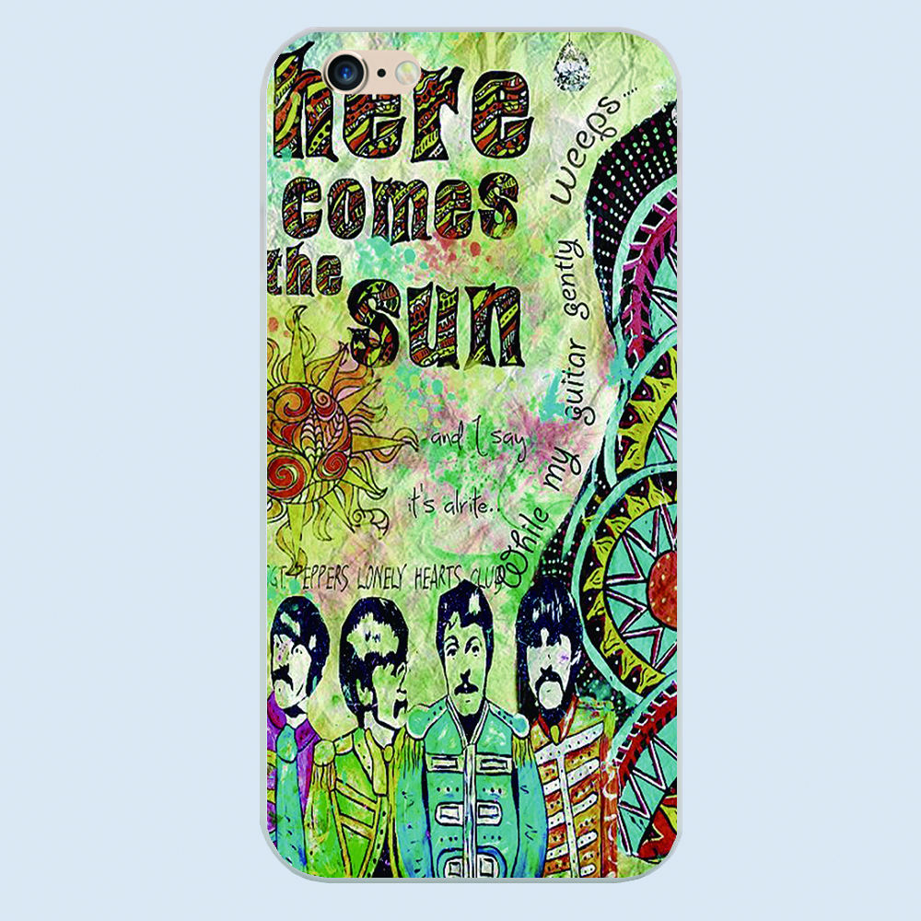
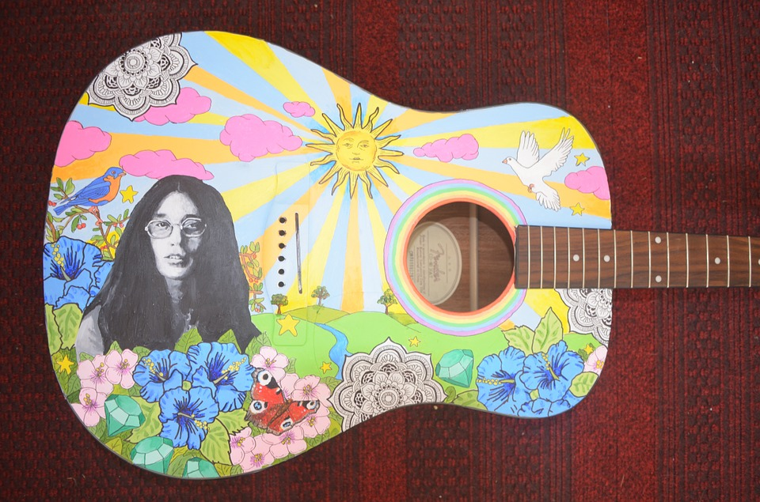
80~90년대 팝 스타 앨범 자켓 이미지
The Leatles
The Lingo Star Come!

Slide 5
80~90년대 팝 스타 앨범 자켓 이미지
The Leatles
The Lingo Star Come!

Slide 6

80~90년대 팝 스타 앨범 자켓 이미지
2017년 5월 4일 점검 후부터 ~ 6월 1일 점검 전까지만 싱고 스타를 만나보실 수 있습니다.
The Leatles
The Singo Star Come!
2017년 5월 4일 점검 후부터
6월 1일 점검 전까지만
싱고 스타를 만나보실 수 있습니다.

Slide 7



Slide 8


Slide 9
5월 펫 배너 컨셉

Slide 10


70~80년대 히피 락 스타 앨범 자켓 이미지
5월 펫은 그 자체만으로 충분히 캐릭터가 강하기 다른 부분은 아래와 같이 심플하게 처리하셔도 좋을 거 같습니다. (사자의 윙크 이미지는 이 배너 이미지에서 가장 중요한 부분이므로 그대로 들어갔으면 합니다.)
The Singo Star
배너 제목 부분은 오른쪽과 같이
글자에 그림자가 붙어 있는 손 글처럼
표현 부탁드립니다.
2017년 5월 4일 점검 후부터
6월 1일 점검 전까지만
싱고 스타를 만나보실 수 있습니다.

Slide 11
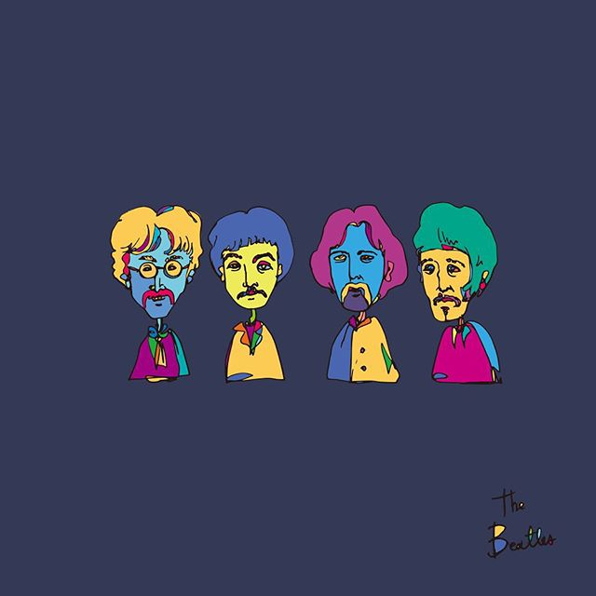
참고 예시 이미지

